Slide 1
Porodní asistence II – Pohyb a polohy při porodu
Mgr. Blanka Trojanová, Ph.D.

Slide 2
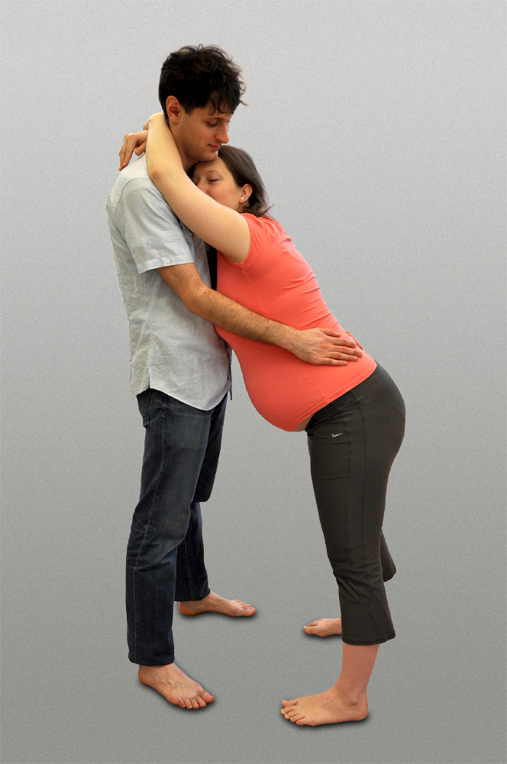
Poloha – stání
Provedení: tuto polohu může žena zaujmout během kontrakce i mimo ni. Doporučuje se široký stoj a pohupování z nohy na nohu – uvolňuje pánev, podporuje rotaci a sestup hlavičky
Charakteristika polohy:
Využívá gravitace
Kontrakce jsou méně bolestivé a více efektivní
Může urychlit porod, pokud žena doposud ležela
Plod je v souladu se sklonem pánve
Zvyšuje pocit na tlačení v II. době porodní
Lze modifikovat jako „pomalé tancování“

Slide 3
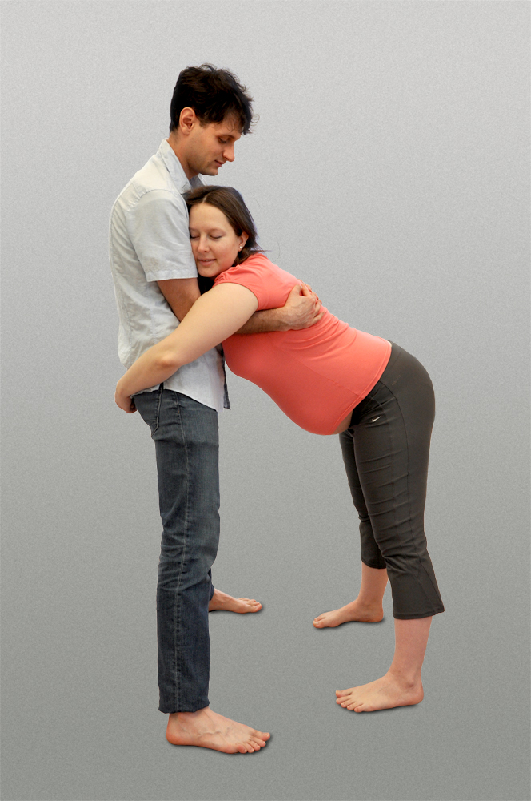
Úlevová poloha – odpočinkový stoj
Provedení: jako u stání, žena se opře o hrudník partnera, je široce rozkročena
Charakteristika polohy:
Výrazně odpočinková poloha pro ženu
Náročnější pro partnera
Vhodné je doplnit širokým postojem a pohupováním
Zmírňuje bolesti zad – lze dobře masírovat záda
Výhody stejné jako u stání

Slide 4
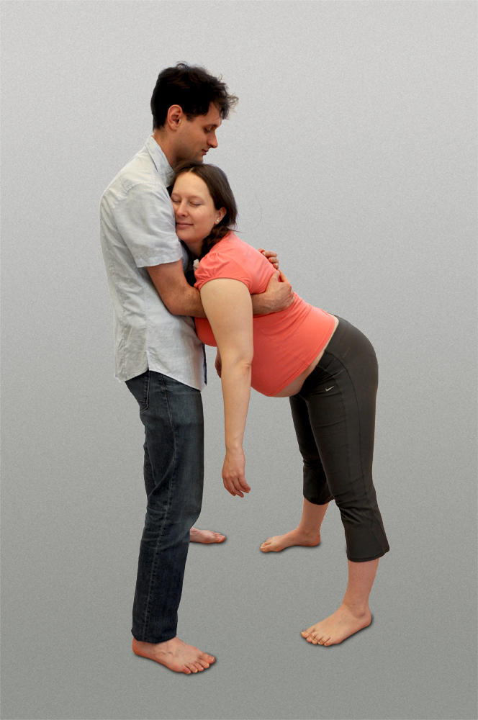
Úlevová poloha s oporou o partnera
Provedení: jako u odpočinkového stání, navíc si žena uvolní horní končetiny vyvěšením
Charakteristika polohy:
Výrazně odpočinková poloha pro ženu
Náročná pro partnera
Vhodné je doplnit širokým postojem a pohupováním
Zmírňuje bolesti dolních zad
Výhody stejné jako u předešlých poloh

Slide 5
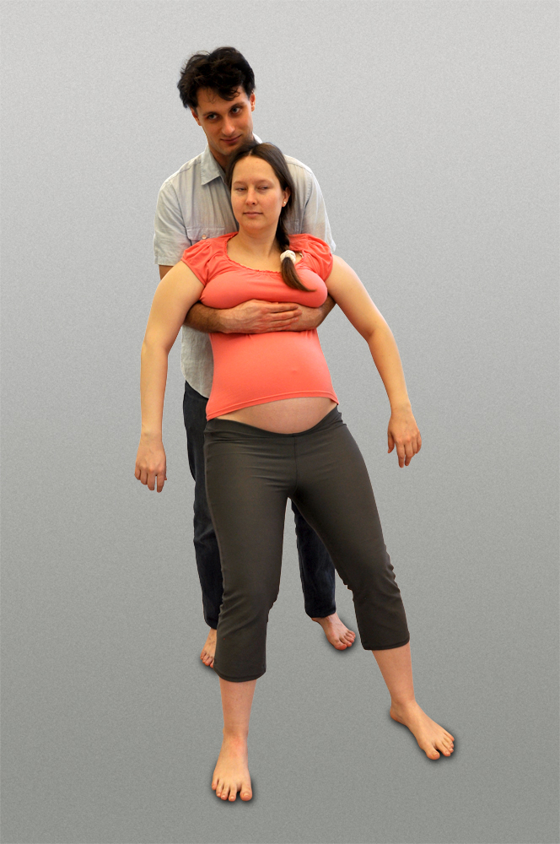
Úlevová poloha – podřep s oporou
Provedení: žena se zády opře o partnera, paže má zaklesnuty o jeho předloktí,
je široce rozkročena
Charakteristika polohy:
Poloha je velmi náročná pro partnera, protože na sebe bere váhu ženy
Je vhodná při kontrakci, mezi kontrakcemi žena stojí
Velmi vhodná při pomalém vstupování hlavičky do pánve, zejména při asynklitismu.
Pánev se dobře přizpůsobí rozměrům sestupující hlavičky
Využívá se gravitace

Slide 6
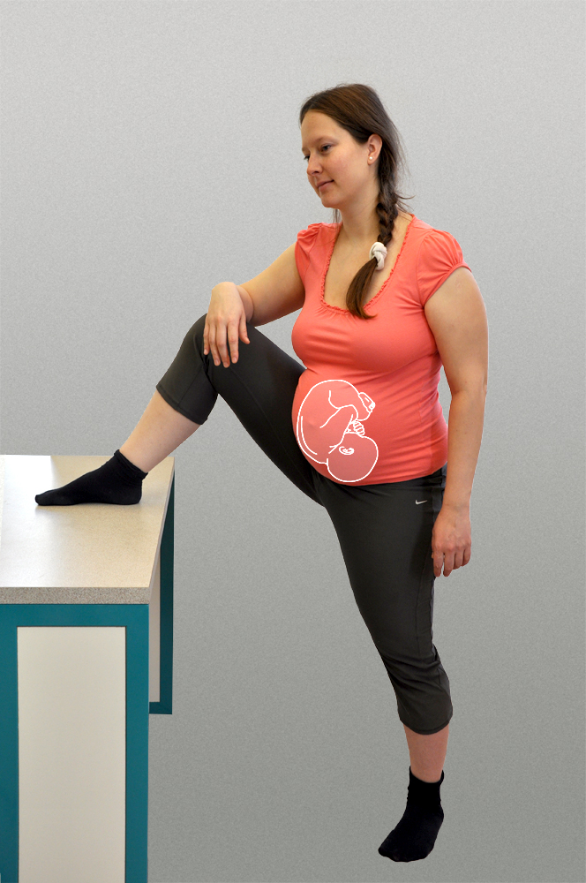
Startovací poloha ve stoji
Provedení: během kontrakce žena po dobu asi 5 vteřin ohýbá koleno a bok vychyluje je do strany. Měla by cítit napětí na vnitřní straně stehen. Zvednutá by měla být ta končetina, kde se nachází hřbet plodu.
Charakteristika polohy:
Rozšiřuje pánev na stranu unožené končetiny
Podporuje tak rotaci plodu v zadním postavení
Partner může ženu přidržovat

Slide 7
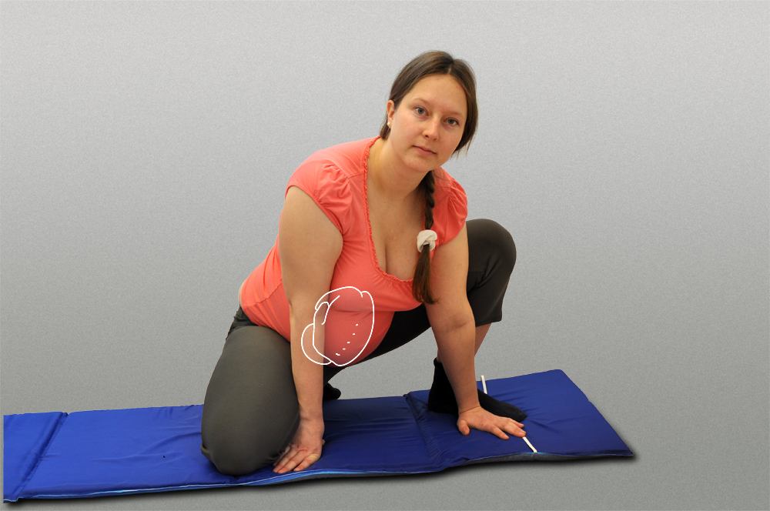
Startovací poloha v kleče
Provedení a výhody polohy jako u předešlé.
Je považována za bezpečnější variantu startovací polohy.
Nevyžaduje podporu partnera.

Slide 8
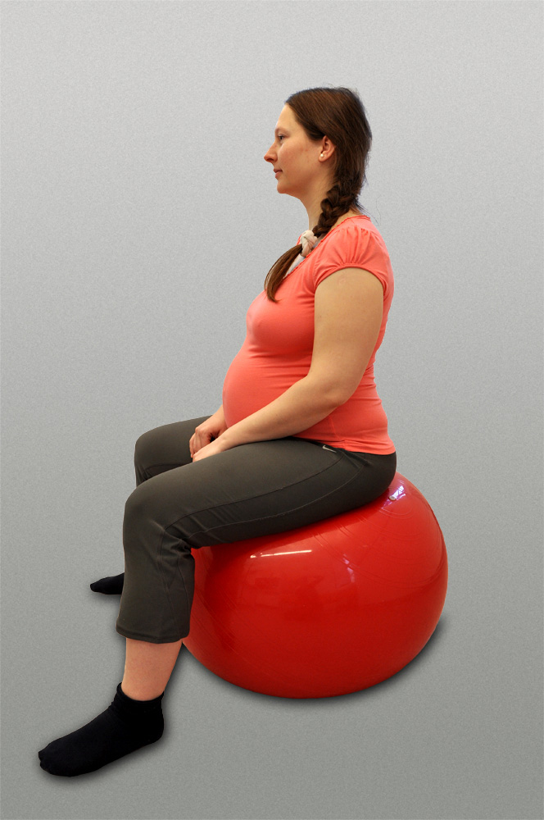
Úlevová poloha – sezení na míči bez podpory
Provedení: žena sedí v pohodlné pozici s široce oddálenými koleny, v koleni by měl být úhel 90 stupňů
Charakteristika polohy:
Výborná odpočinková poloha
Jde o gravitační polohu, jejíž účinky jsou zesíleny pokud se žena na míči pohupuje
Snadnější postup hlavičky dítěte je podpořen při krouživém pohybu pánví na míči
Předkloní-li se žena, zmírní se bolesti zad
Pro zvýšení bezpečí se žena může přidržovat např. lůžka
Nebrání při monitorování plodu

Slide 9
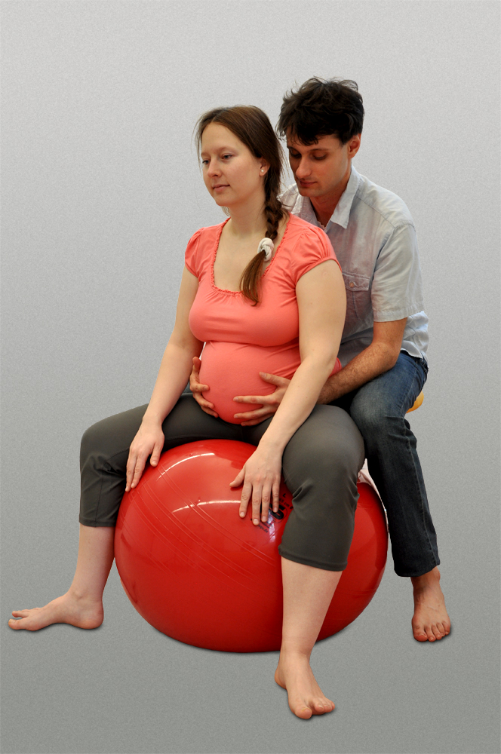
Úlevová poloha – vzpřímené sezení s podporou partnera
Provedení: žena sedí v pohodlné pozici a široce oddálenými koleny
Charakteristika polohy:
Dobrá odpočinková poloha
Jde o gravitační polohu, jejíž účinky jsou zesíleny pokud se žena na míči pohupuje, nebo krouží pánví
Je vhodné, když ženu přidržuje partner
Partner může pomoci ženě při kontrakci kontrolovaným tlakem na dělohu
Pro zvýšení bezpečí se žena může přidržovat např. lůžka

Slide 10
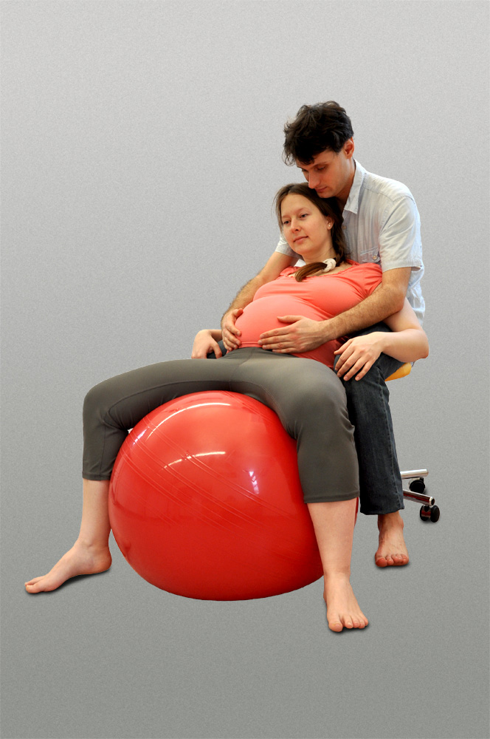
Úlevová poloha – polosed na míči
Provedení: žena polosedí v pohodlné pozici a široce oddálenými koleny,
Charakteristika polohy:
Výrazně dobrá odpočinková poloha
Je nutná spolupráce s partnerem, nezapomenout na aretaci koleček u křesla partnera
Lze užít i při monitorování plodu

Slide 11
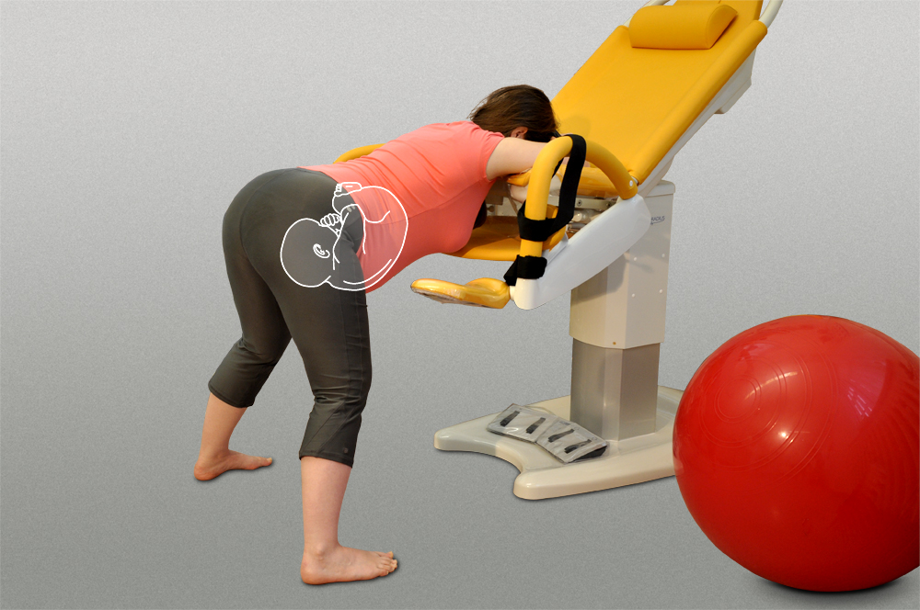
Úlevová poloha – stoj s předklonem a oporou hrudníku
Provedení: žena je hrudníkem opřena o pevnou podložku, nohy má v širokém stoji s mírně pokrčenými koleny. Jako opora může sloužit míč, opěradlo židle, stůl,…
Charakteristika polohy:
Výrazně dobrá odpočinková poloha
Mírní bolesti zad, zejména ve spojení s pohupováním a kroužením pánví
Vhodná při zadním postavení plodu

Slide 12
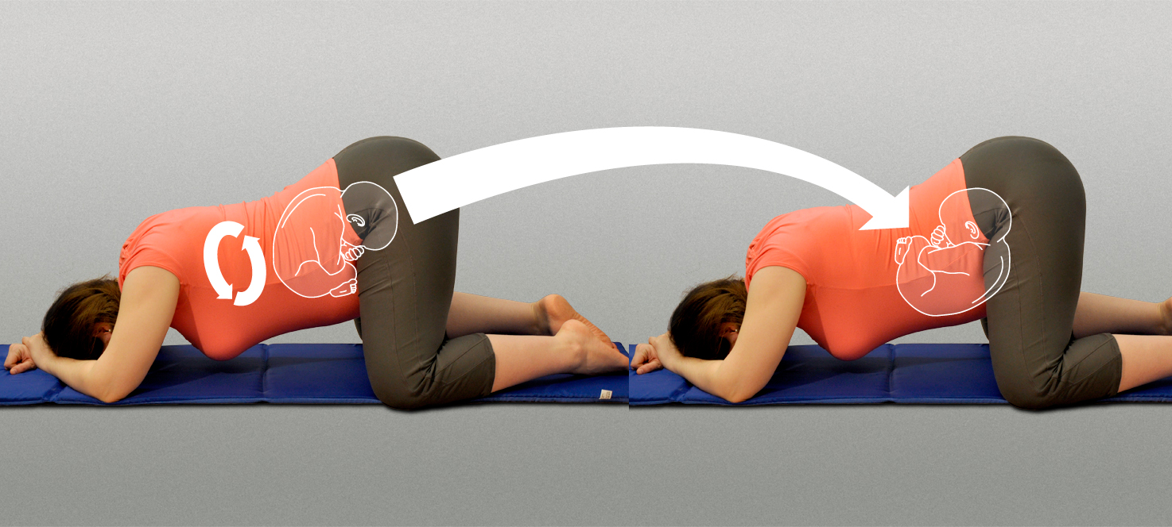
Poloha – genukubitální
Provedení: žena klečí a současně se opírá o lokty, pánev má být výš než hrudník
Charakteristika polohy:
Snižuje se tlak na děložní hrdlo - využívá se při prolapsu pupečníku, u oteklého hrdla, uvolňuje tlak na hemoroidy, poloha zpomaluje II.DP
Vhodná u zadního postavení plodu, vydrží-li žena na začátku porodu v této poloze 30 - 45 minut, je naděje na převedení plodu do předního postavení
Dobrá odpočinková poloha

Slide 13
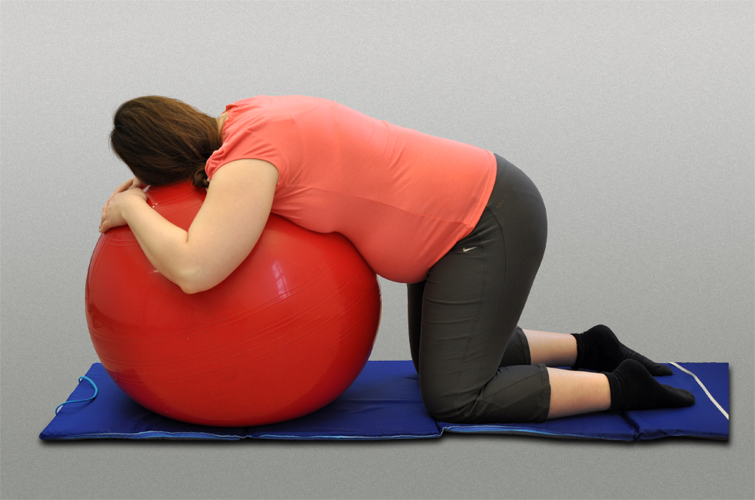
Úlevová poloha - klek na míči s oporou hrudníku
Provedení: žena široce klečí na podložce s hrudníkem položeným na míči
Charakteristika polohy:
Podobně jako u genukubitální polohy, je méně namáhavá pro ruce
Dobrá odpočinková poloha
Mírní bolesti zad
Umožňuje vlnění pánve

Slide 14
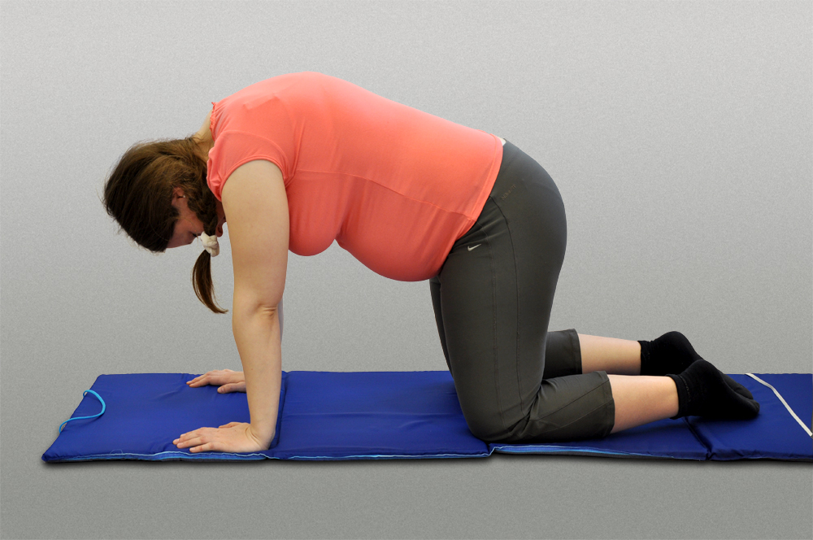
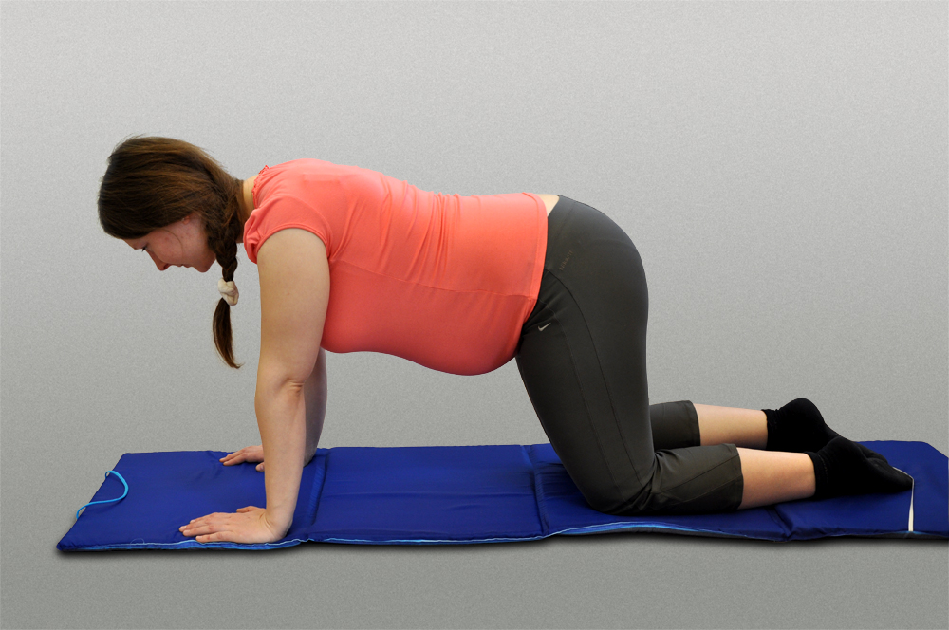
Úlevová poloha – kočičí hřbet
Provedení: modifikace genukubitální polohy, střídavé vyhrbení hrudníku (kočičí hřbet) a protažení hrudníku opačným směrem
Charakteristika polohy:
Pomáhá při bolesti zad
Výhody jako u genukubitální polohy

Slide 15
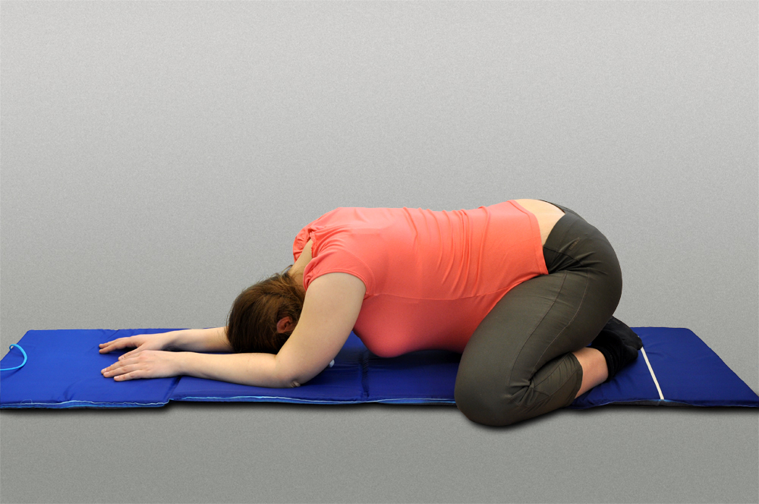
Úlevová poloha – žabák
Provedení: žena má široce oddálená kolena, sedí na patách, hrudník má co nejblíže podložce
Charakteristika polohy:
Výrazně dobrá odpočinková poloha
Efektivně rozšiřuje pánev
Vhodná při zadním postavení plodu
Mírní bolesti zad

Slide 16
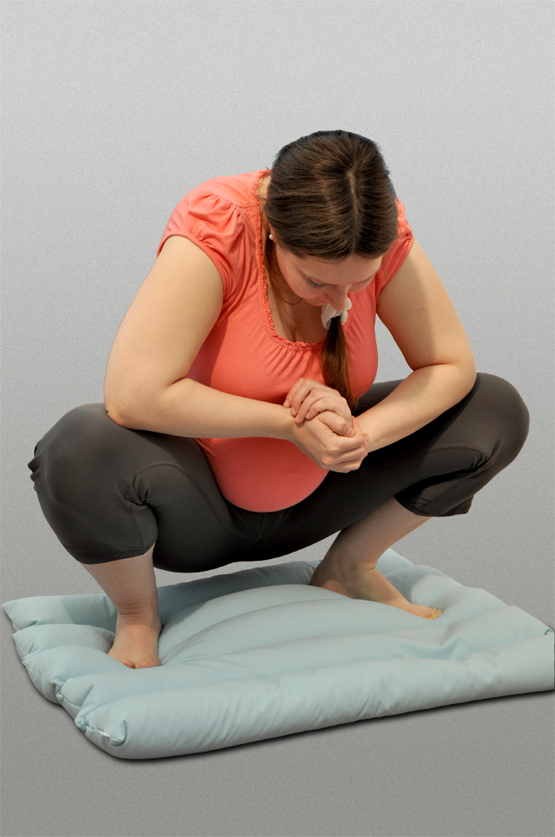
Poloha „žabička“ – dřep bez podpory
Provedení: žena dřepí s široce s oddálenými koleny, lokty si opírá o kolena
Charakteristika polohy:
Náročné na stabilitu, tato poloha není „na dlouho“
Mírní bolesti zad
Gravitační poloha se všemi výhodami
Rozšiřuje pánevní vchod, pomáhá při rotaci a sestupu hlavičky
Snižuje nároky na tlačení; pomáhá tam, kde žena necítí potřebu tlačit
Zvyšuje tlak na fundus
Zapojuje pomocné dýchací svaly

Slide 17
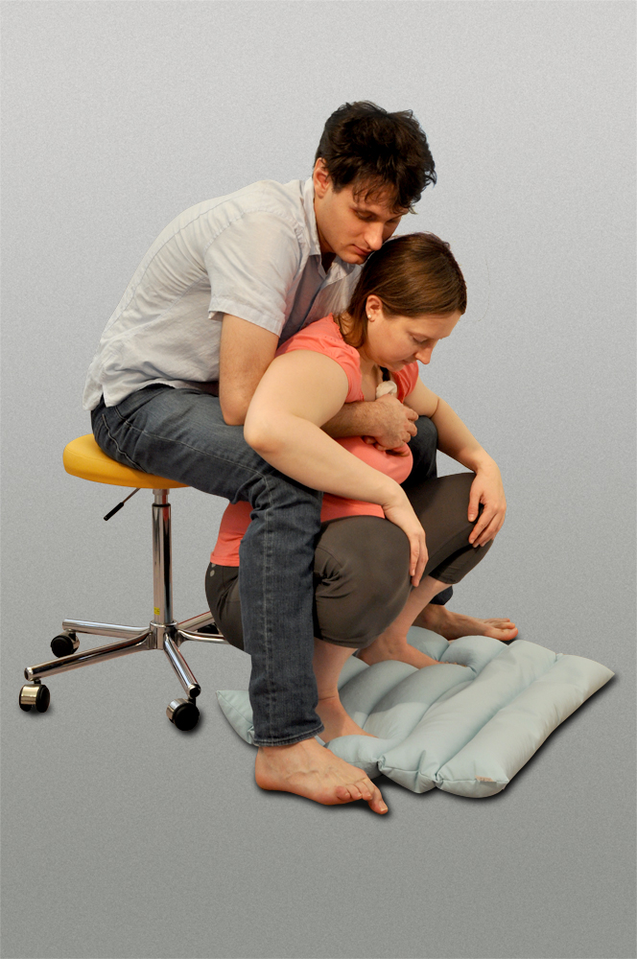
Úlevová poloha – dřep se zadní oporou
Provedení: žena dřepí v závěsu za předloktí partnera, má široce oddálená kolena, lokty se opírá o kolena partnera
Charakteristika polohy:
Stabilitu polohy zajišťuje partner, pozor na aretaci koleček židle!!!
Mírní bolesti zad
Gravitační poloha se všemi výhodami
Rozšiřuje pánevní vchod, pomáhá při rotaci a sestupu hlavičky
Snižuje nároky na tlačení; pomáhá tam, kde žena necítí potřebu tlačit
Zvyšuje tlak na fundus

Slide 18
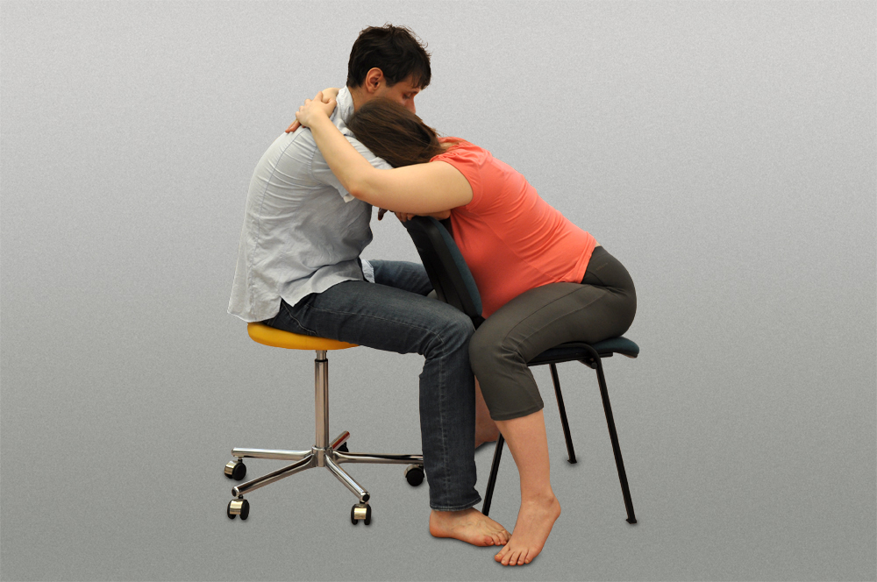
Úlevová poloha – široký sed s přední oporou
Modifikace předchozí polohy, je méně fyzicky náročná.
Účinek lze zesílit přesednutím ženy na stehna partnera a „vyvěšením“ zadku směrem dolů. Tato varianta je náročná pro oba partnery.

Slide 19
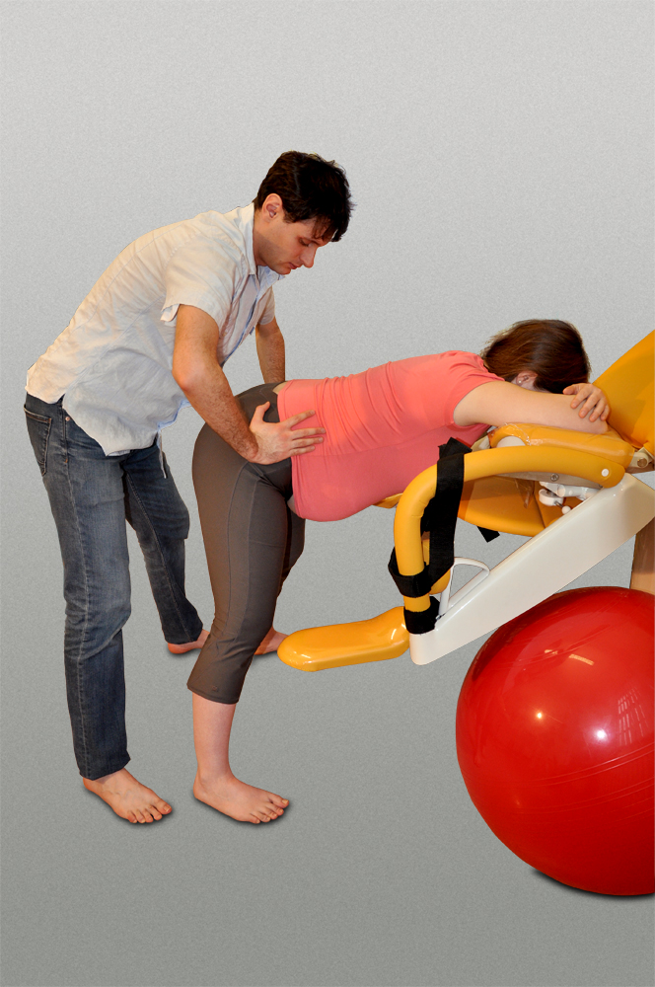
Úlevové manévry při bolestech dolních zad – stlačování pánve
Provedení: v době kontrakce partner souměrně stlačuje obě kosti pánevní ženy směrem k páteři
Charakteristika manévru:
Žena je široce rozkročená
Tlakem na hřebeny pánevních kostí se zmírňuje nadměrné rozvolnění a proto bolesti pánve

Slide 20
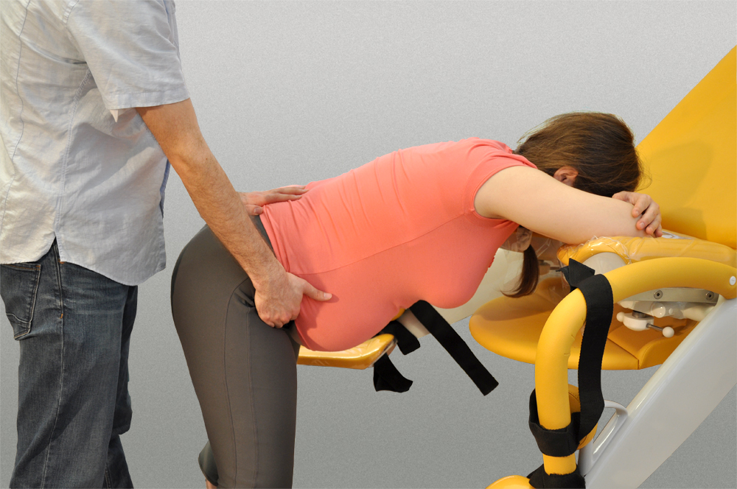
Úlevové manévry při bolestech dolních zad – tlak na křížovou kost
Provedení: v době kontrakce partner stlačuje oblast kosti křížové, druhá ruka je přiložena na hřebenu kosti kyčelní a pomáhá udržet rovnováhu.
Charakteristika manévru:
Žena široce rozkročená, hrudníkem se opírá o podložku
Lze použít i v kleku, sedu, v lehu na boku

Slide 21
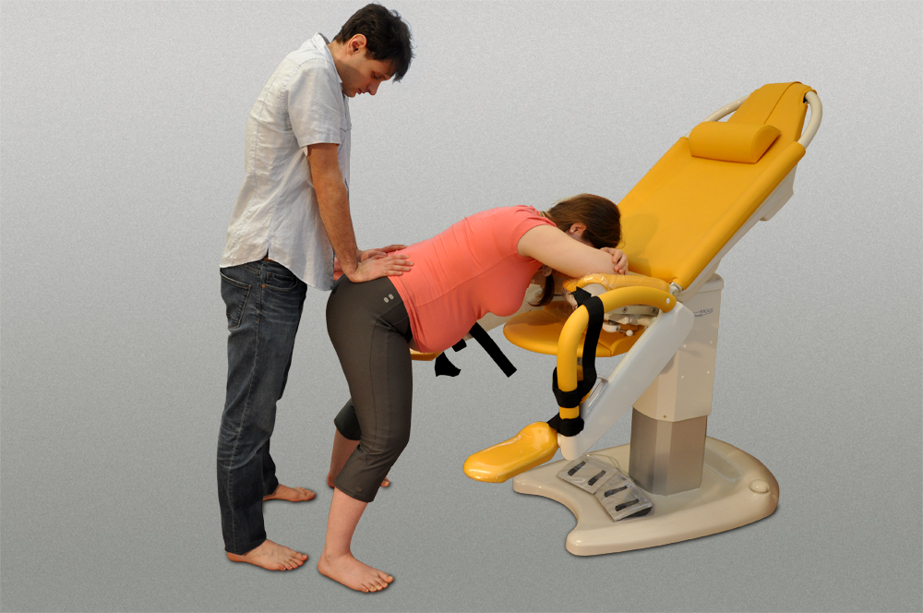
Úlevové manévry při bolestech dolních zad – stlačování křížokyčelních spojů
Provedení: V době kontrakce partner souměrně stlačuje oběma rukama oblast kosti křížové
Charakteristika manévru:
Ve stoji je žena široce rozkročená, hrudníkem leží na podložce
Lze použít i v kleku, s menším efektem i v sedu, v lehu na boku

Slide 22
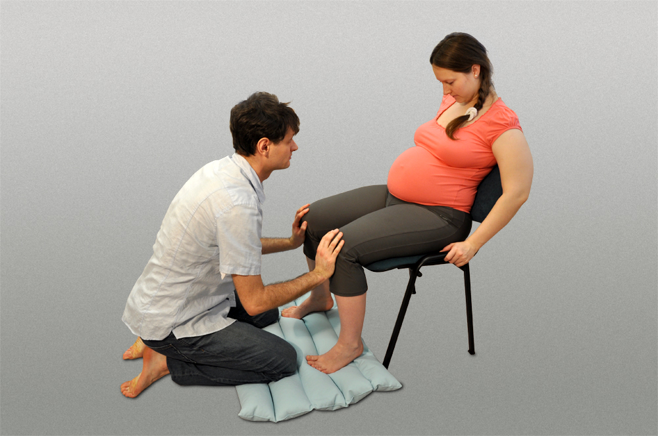
Úlevové manévry při bolestech dolních – tlak na kolena
Provedení: V době kontrakce partner souměrně stlačuje kolena ženy proti kyčelním kloubům. Je nutná pevná opora zad ženy.

Slide 23
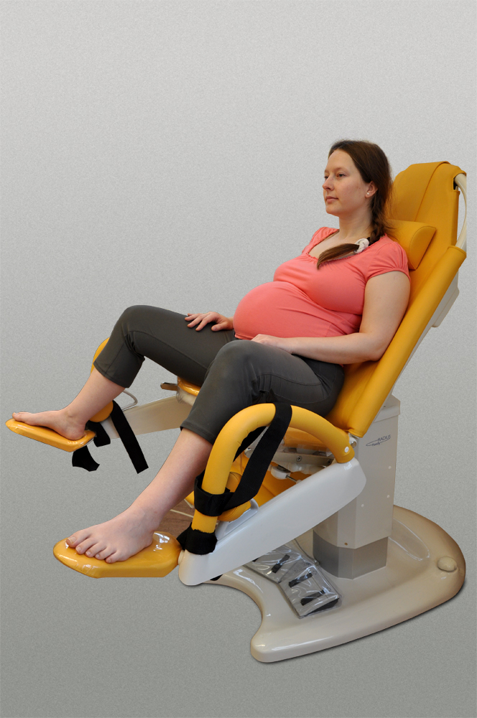
Polosed na porodním lůžku
Provedení: pohodlný zvýšený sed v sobě spojuje výhody vertikální polohy a odpočinku. Je to zároveň nejžádanější porodní poloha.
Charakteristika polohy:
Podporuje efektivní tlačení
Je možno provést vaginální vyšetření
Sedací plocha je tvarovaná tak, že uvolňuje perineum pro účinné tlačení
Tuto pozici lze vytvořit i na lůžku

Slide 24
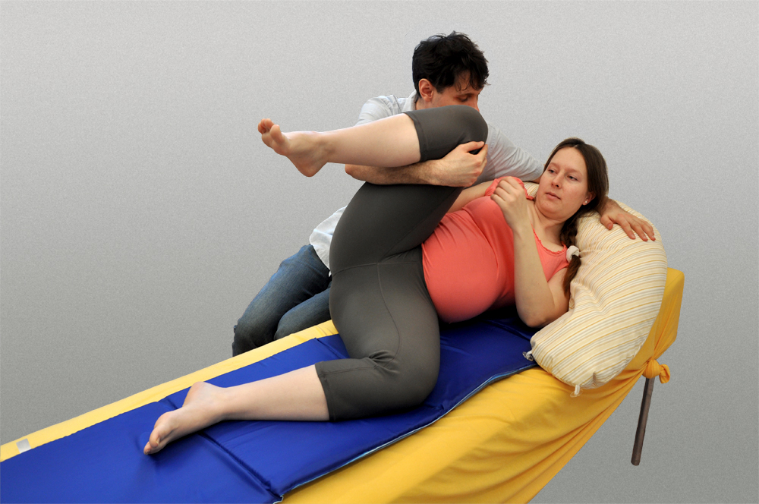
Poloha na boku
Provedení: Pohodlný leh na boku s elevací pokrčené horní nohy, která se současně přitahuje směrem k hlavě ženy. Vhodné je podložení hlavy. Zvýšenou polohu může zajistit partner, lze ji podložit např. polštářem či podpěrou z porodního křesla.
Charakteristika polohy:
Dobrá odpočinková poloha
Lze provádět vaginální vyšetření
Rozšiřuje pánevní vchod
Tlumí nucení na tlačení
Pomáhá snížit krevní tlak
Bezpečná poloha
Vhodná ke zpomalení II.DP
Uvolňuje kostrč
Snižuje tlak na hemeroidy
Mezi kontrakcemi umožňuje
relaxaci

Slide 25

Fotografie vytvořilo a zpracovalo
Servisní středisko pro e-learning na MU
http://is.muni.cz/stech/

